Slide 1
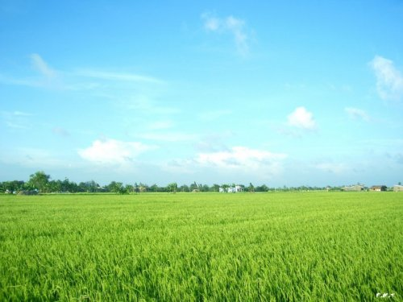


Chủ đề: Nghề Nghiệp
PHÁT TRIỂN TÌNH CẢM XÃ HỘI
BÀI: TRÒ CHUYỆN VỀ NGHỀ NÔNG
LỚP: MG 3-4T C1
Người thực hiện: Tráng Phương

Slide 2
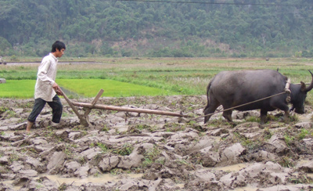
CÀY RUỘNG

Slide 3
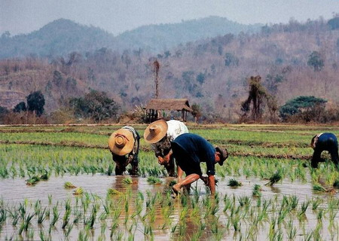
CẤY LÚA

Slide 4
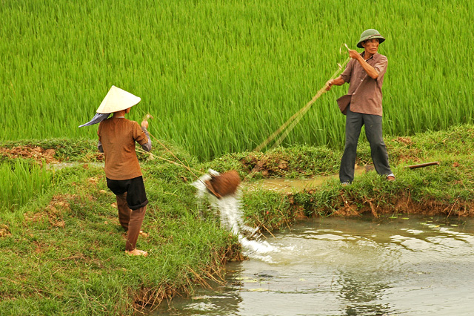
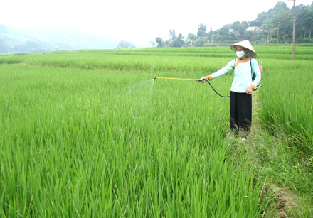
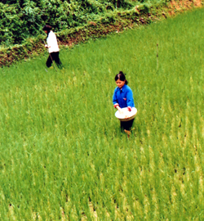
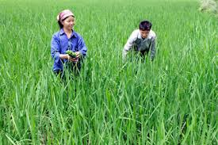
CHĂM SÓC LÚA

Slide 5
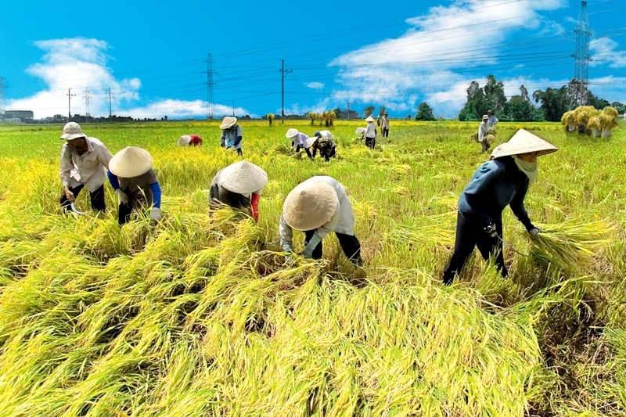
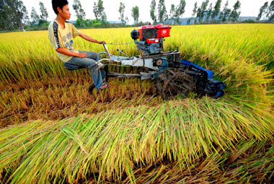
Gặt lúa
Gặt lúa bằng máy

Slide 6
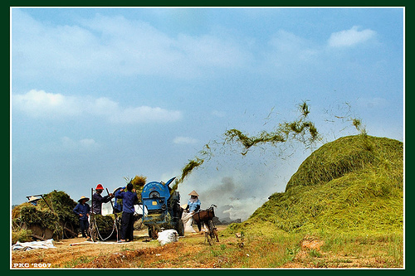
Máy Vò lúa

Slide 7
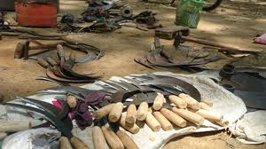
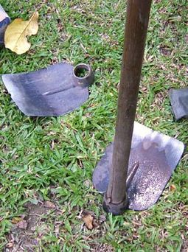


Dụng cụ nghề nông

Slide 8
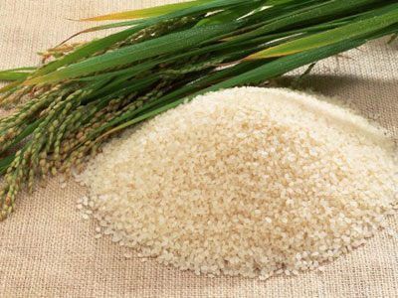
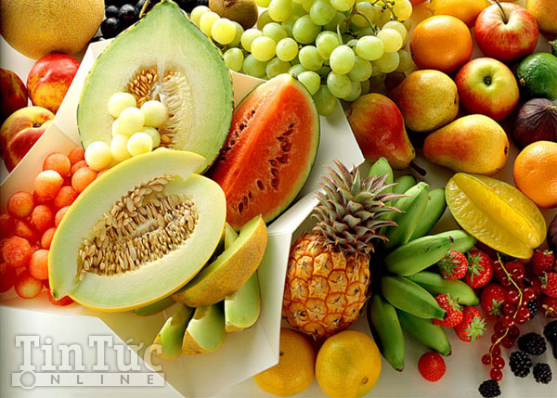
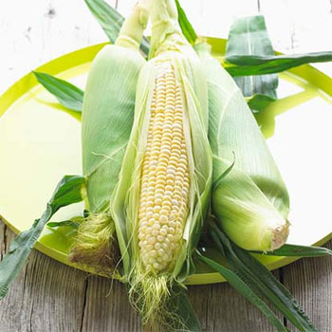
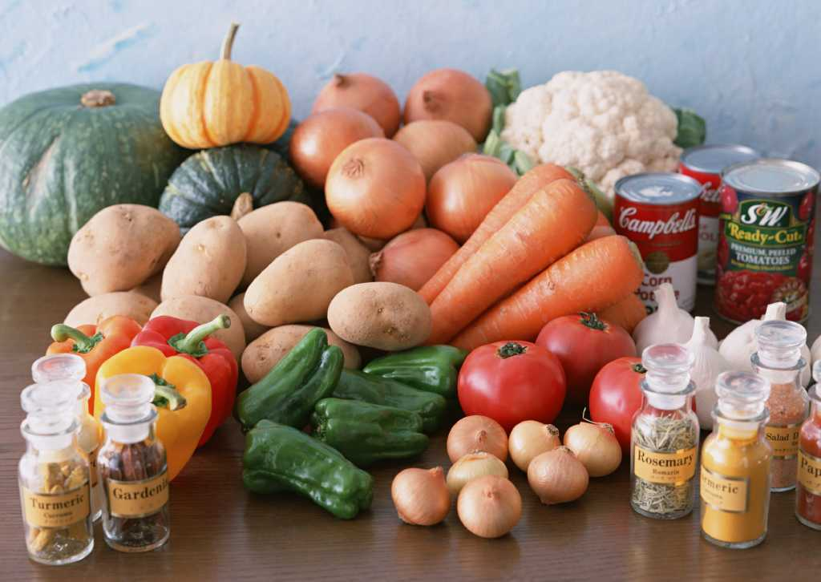

Slide 9
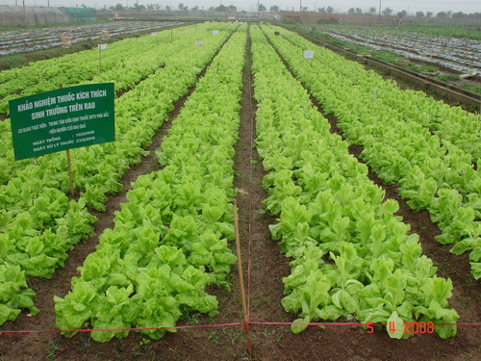

Slide 10
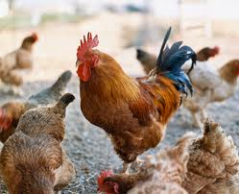
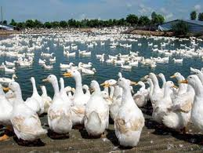

Slide 11

Trò chơi: Đội nào nahnh

Slide 12




1
2
3
trî gióp
Kh¸n
gi¶
50/50
T­ vÊn
40000 VND
9
Trò chơi; Ai là triệu phú
30000 VND
8
25000 VND
7
20000 VND
6
12000 VND
5
10000 VND
4
5000 VND
3
3000 VND
2
1000 VND
1

Slide 13

Trợ giúp
1
2
3
Kh.
gi¶
50/50
T­ vÊn
50000 VND
9
Câu hỏi 1:
30000 VND
8
Kể công đoạn làm ra hạt lúa
25000 VND
7
20000 VND
6
B.3 công đoạn
15000 VND
5
A. 1 công đoạn
10000 VND
4
C. 2 công đoạn
_{D.4} Công đoạn
5000 VND
3
3000 VND
2
1000 VND
1

Slide 14
Trợ giúp
1
2
3
Kh¸n
gi¶
50/50
T­ vÊn
50000 VND
9
Câu 2
30000 VND
8
HÃY KỂ TÊN SẢN PHẨM CỦA NGHỀ NÔNG
25000 VND
7
20000 VND
6
A. Ngôi nhà
B. Cái tủ
15000 VND
5
10000 VND
4
C.Lúa,ngô,
Khoai,sắn,
hoa quả
D. Cái áo
5000 VND
3
3000 VND
2
1000 VND
1

Slide 15
Trợ giúp
1
2
3
Kh¸n
gi¶
50/50
T­ vÊn
50000 VND
9
30000 VND
Câu 3
30000 VND
8
8
ai
lµ
triÖu
phó
¡n cơm cung cấp chất gì
25000 VND
7
20000 VND
6
15000 VND
5
A. Chất tinh bột
B. kh«ng cã chÊt g×?
10000 VND
4
5000 VND
3
C. ChÊt ®¹m
D. ChÊt bÐo
3000 VND
2
1000 VND
1

Slide 16
Trợ giúp
1
2
3
Kh.
gi¶
50/50
T­ vÊn
50000 VND
9
Câu hỏi 4:
30000 VND
8
Hãy đọc một bài thơ về bác nông dân
25000 VND
7
20000 VND
6
15000 VND
5
_{BẠN} Bạn được 100đ
10000 VND
4
5000 VND
3
3000 VND
2
1000 VND
1

Slide 17






AI NHANH AI KHÉO

Slide 18

Chào tạm biệt các cô giáo
Trường mầm non Cao Sơn
Lớp MG 3-4T C1
Xin chào và hẹn gặp lại

